Slide 1
あい て もく てき あ か 相手や目的に合わせて書く
Notes:
相手や目的に合わせて書く

Slide 2
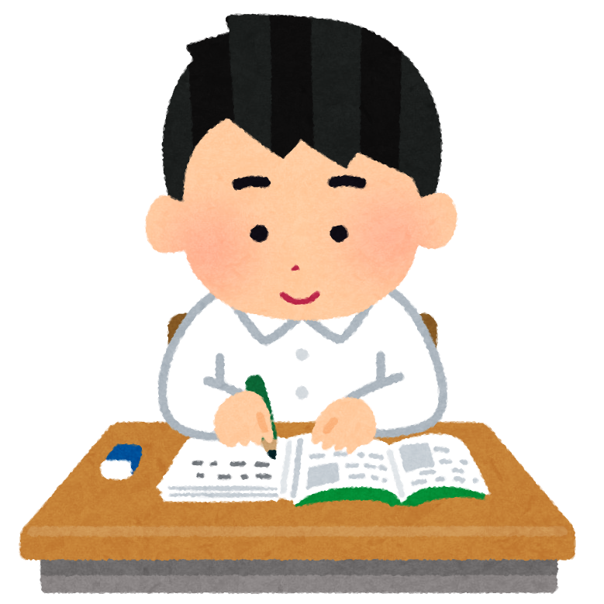
て がみ さき 手紙のあて先は?
せんせい
先生
とも
友だち
けん た
(健太)
たろう とも せん せい て がみ
● 太郎さんは、友だちと先生に手紙
か
を書きました。
か て がみ み だれ か
● 書いた手紙を見て、誰に書いた
て がみ かんが
手紙か考えてみましょう。
Notes:
ここでは、皆さんと、太郎さんが書いた手紙を見ながら、言葉の使い方について学んでいきます。
手紙のあて先は？
＜クリック＞フェードイン（太郎さんと課題文）
太郎さんは、友だちと先生に手紙を書きました。
＜クリック＞フェードイン（吹き出し）
書いた手紙を見て、誰に書いた手紙か考えてみましょう。

Slide 3
だれ か かんが 誰に書いた手紙かな？ 考えてみよう。
？
１
あした すう がく
明日は、数学のテストがあるから、
いえ かえ べんきょう
家に帰ったら勉強だ。
こく ご けん た ま
国語のテストは健太に負けたけど、
すう がく か
数学では勝つぞ！
Notes:
一つ目の手紙です。この手紙は、誰に書いた手紙でしょうか。
考えてみましょう。
＜クリック＞フェードイン（手紙の文章）
「明日は、数学のテストがあるから、家に帰ったら勉強だ。国語のテストは健太に負けたけど、数学では勝つぞ！」
＜クリック＞フェードイン（吹き出し「？」）
さあ、この手紙は、友だちに書いた手紙でしょうか。先生に書いた手紙でしょうか。
考えてみましょう。
（10秒間待って、次のスライドへ）

Slide 4
こた 答え
とも
友だち
けん た
(健太)
せんせい
先生
あした すう がく
明日は、数学のテストがあるから、
いえ かえ べんきょう
家に帰ったら勉強だ。
こく ご けん た ま
国語のテストは健太に負けたけど、
すう がく か
数学では勝つぞ！
１
Notes:
それでは、答えを見てみましょう。
＜クリック＞フェードイン「答え」
答えは、
＜クリック＞フェードイン（〇囲み（赤））
友達の健太君に書いた手紙でした。

Slide 5
だれ か かんが 誰に書いた手紙かな？ 考えてみよう。
？
２
あした すう がく
明日は、数学のテストがあるので、
いえ かえ べんきょう
家に帰ったら勉強します。
こく ご けん た くん ま
国語のテストでは健太君に負けまし
すう がく か
たが、数学では勝ちたいです。
Notes:
二つ目の手紙です。この手紙は、誰に書いた手紙でしょうか。
考えてみましょう。
＜クリック＞フェードイン（手紙の文章）
「明日は、数学のテストがあるので、家に帰ったら勉強します。国語のテストは健太君に負けましたが、数学では勝ちたいです。」
＜クリック＞フェードイン（吹き出し「？」）
さあ、この手紙は、友だちに書いた手紙でしょうか。先生に書いた手紙でしょうか。
考えてみましょう。
（10秒間待って、次のスライドへ）

Slide 6
こた 答え
とも
友だち
けん た
(健太)
せんせい
先生
あした すう がく
明日は、数学のテストがあるので、
いえ かえ べんきょう
家に帰ったら勉強します。
こく ご けん た くん ま
国語のテストでは健太君に負けまし
すう がく か
たが、数学では勝ちたいです。
２
Notes:
それでは、答えを見てみましょう。
＜クリック＞フェードイン「答え」
答えは、
＜クリック＞フェードイン（〇囲み（赤））
先生に書いた手紙でした。

Slide 7
て がみ ちが なん ２つの手紙の違いは何だろう？
ちが くら
どこが違うか、比べてみよう。
Notes:
・２つの手紙の違いは何だと思いますか。
・どこが違うのか、比べてみましょう。

Slide 8
あした すう がく
明日は、数学のテストがあるから、
いえ かえ べんきょう
家に帰ったら勉強だ。
こく ご けん た ま
国語のテストは健太に負けたけど、
すう がく か
数学では勝つぞ！
１
とも
友だち
けん た
(健太)
あした すう がく
明日は、数学のテストがあるので、
いえ かえ べんきょう
家に帰ったら勉強します。
こく ご けん た くん ま
国語では健太君に負けましたが、
すう がく か
数学では勝ちたいです。
２
せんせい
先生
Notes:
上の①（まるいち）が友だちに書いた手紙です。
下の②（まるに）が先生に書いた手紙です。

Slide 9
あした すう がく
明日は、数学のテストがあるから、
いえ かえ べんきょう
家に帰ったら勉強だ。
こく ご けん た ま
国語のテストは健太に負けたけど、
すう がく か
数学では勝つぞ！
１
とも
友だち
けん た
(健太)
あした すう がく
明日は、数学のテストがあるので、
いえ かえ べんきょう
家に帰ったら勉強します。
こく ご けん た くん ま
国語では健太君に負けましたが、
すう がく か
数学では勝ちたいです。
２
せんせい
先生
Notes:
赤い字の部分を見てください。
友だちへの手紙では、「家に帰ったら勉強だ」という言葉が、
先生への手紙では、「家に帰ったら勉強します」と、丁寧な言葉になっています。

Slide 10
あした すう がく
明日は、数学のテストがあるから、
いえ かえ べんきょう
家に帰ったら勉強だ。
こく ご けん た ま
国語のテストは健太に負けたけど、
すう がく か
数学では勝つぞ！
１
とも
友だち
けん た
(健太)
あした すう がく
明日は、数学のテストがあるので、
いえ かえ べんきょう
家に帰ったら勉強します。
こく ご けん た くん ま
国語では健太君に負けましたが、
すう がく か
数学では勝ちたいです。
２
せんせい
先生
Notes:
同じく、赤い字の部分を見てください。
友だちへの手紙では、「負けたけど」という言葉が、
先生への手紙では、「負けましたが」と、丁寧な言葉になっています。

Slide 11
あした すう がく
明日は、数学のテストがあるから、
いえ かえ べんきょう
家に帰ったら勉強だ。
こく ご けん た ま
国語のテストは健太に負けたけど、
すう がく か
数学では勝つぞ！
１
とも
友だち
けん た
(健太)
あした すう がく
明日は、数学のテストがあるので、
いえ かえ べんきょう
家に帰ったら勉強します。
こく ご けん た くん ま
国語では健太君に負けましたが、
すう がく か
数学では勝ちたいです。
２
せんせい
先生
Notes:
同じく、赤い字の部分を見てください。
友だちへの手紙では、「勝つぞ」という言葉が、
先生への手紙では、「勝ちたいです」と、丁寧な言葉になっています。
二つの手紙の違いについて、分かりましたか。

Slide 12
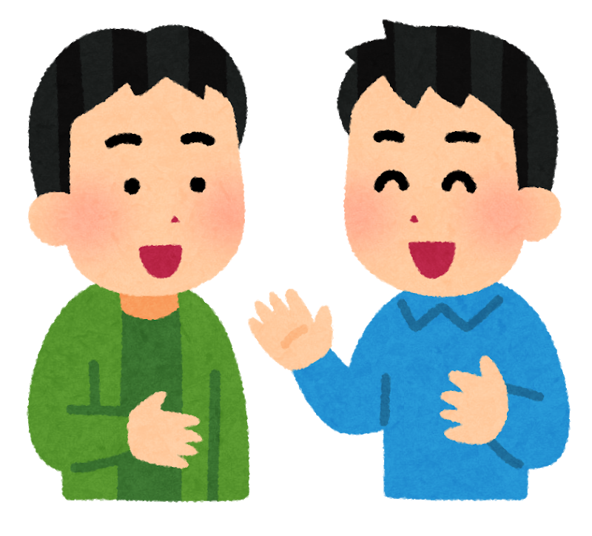
とも はな 友だちには、ふだん話しているときの
こと ば か
言葉で書いています。
じょうたい
（常体）
あした すう がく
明日は、数学のテストがあるから、
いえ かえ べんきょう
家に帰ったら勉強だ。
こく ご けん た ま
国語のテストは健太に負けたけど、
すう がく か
数学では勝つぞ！
１
Notes:
友だちに書いた手紙は、
＜クリック＞フェードイン（イラストと上段の文）
普段話しているときの言葉で書いています。
＜クリック＞フェードイン（常体）
これを「常体」といいます。

Slide 13
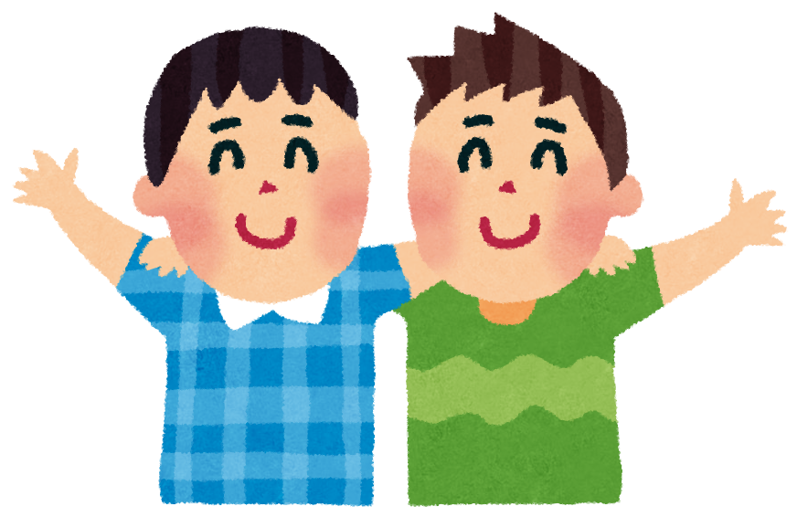
じょうたい つか あいて あた いんしょう 常体を使うと、相手に与える印象は・・・
した なか よ
親しい、仲良し
き やす
気安い
やさしい
こ ども
子供っぽい
Notes:
常体を使うと、相手に与える印象は、
＜クリック＞フェードイン
・親しい、仲良し
＜クリック＞フェードイン
・気安い
＜クリック＞フェードイン
・やさしい
＜クリック＞フェードイン
・子供っぽい
という印象になります。

Slide 14
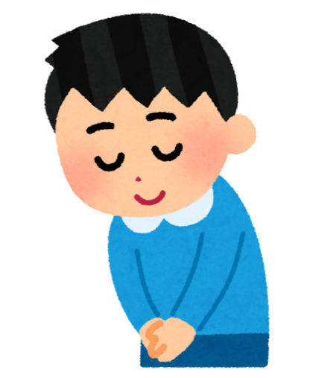
せんせい はな てい ねい 先生には、友だちと話すより丁寧な
こと ば か
言葉で書いています。
けい たい
（敬体）
あした すうがく
明日は、数学のテストがあるので、
いえ かえ べんきょう
家に帰ったら勉強します。
こく ご けん た くん ま
国語では健太君に負けましたが、
すう がく か
数学では勝ちたいです。
２
Notes:
先生に書いた手紙は、
＜クリック＞フェードイン（イラストと上段の文）
友だちと話すより丁寧な言葉で書いています。
＜クリック＞フェードイン（敬体）
これを「敬体」といいます。

Slide 15
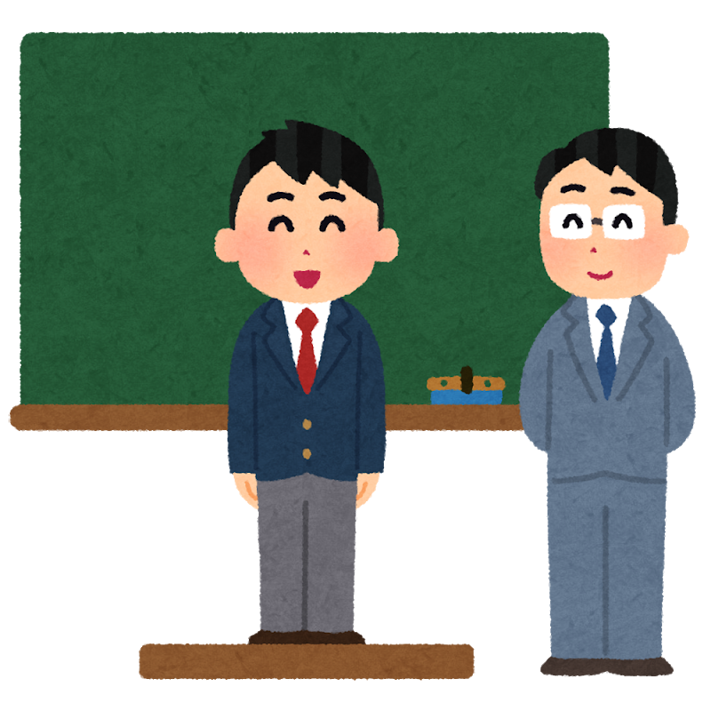
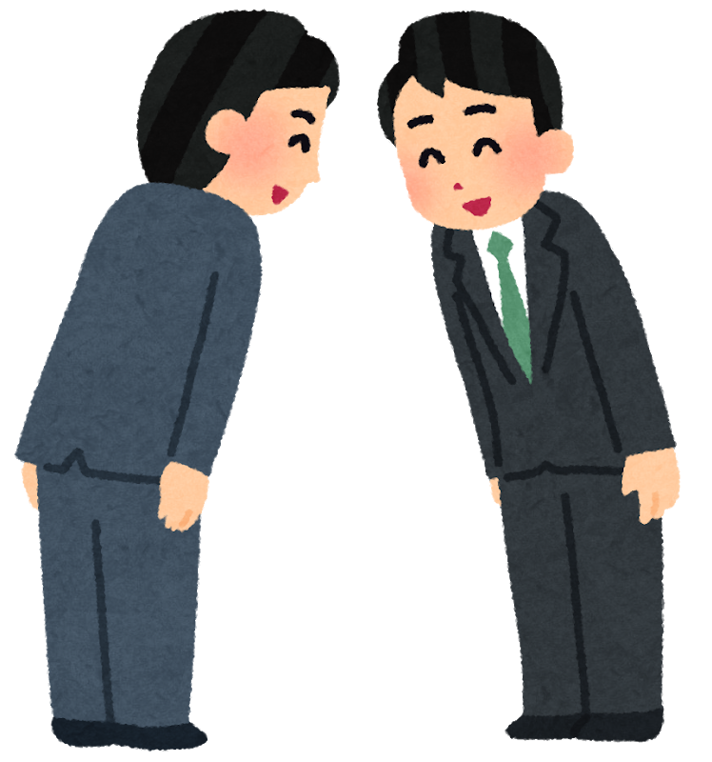
けいたい つか ひと あた いんしょう 敬体を使うと、人に与える印象は・・・
きちんとしている
まじめ
ていねい
丁寧な
れいぎ ただ
礼儀正しい
Notes:
敬体を使うと、相手に与える印象は、
＜クリック＞フェードイン（下記文字とイラスト①）
・きちんとしている
＜クリック＞フェードイン（下記文字）
・まじめ
＜クリック＞フェードイン（下記文字）
・丁寧な
＜クリック＞フェードイン（下記文字とイラスト②）
・礼儀正しい
という印象になります。

Slide 16
あい て もく てき あ つか わ 相手や目的に合わせて使い分ける
はな こと ば ふだん話しているときの言葉 ～
じょうたい
常体
てい ねい こと ば 丁寧な言葉 ～
けい たい
敬体
Notes:
このように、
＜クリック＞フェードイン（下記文字）
普段話しているときの言葉である「常体」の言葉と
＜クリック＞フェードイン（下記文字）
丁寧な言葉である「敬体」の言葉は、
＜クリック＞フェードイン（下記文字）
相手や目的に合わせて使い分けることが大切です。

Slide 17
れんしゅう 練習してみよう
※ 紙と鉛筆を用意してください。
Notes:
それでは、「常体」と「敬体」の言葉について、練習してみましょう。
いったん動画を止めて、文章を書くための紙と鉛筆を用意してください。

Slide 18
つぎ ぶんしょう じょうたい 次の文章を常体にしてみよう
きょう あめ ふ
①今日は雨が降りました。
あさ はん た
②朝ご飯を食べます。
す どうぶつ いぬ
③好きな動物は犬です。
Notes:
次の文章は、丁寧な言葉「敬体」で書かれています。
＜クリック＞フェードイン（下記文字）
①今日は雨が降りました。
＜クリック＞フェードイン（下記文字）
②朝ご飯を食べます。
＜クリック＞フェードイン（下記文字）
③好きな動物は犬です。
①、②、③の文章を普段話すときの言葉「常体」にしてみましょう。
動画を一度止めて、用意した紙に答えを書いてください。
書き終わったら、動画を再生して答えを見てみましょう。

Slide 19
こた 答え
きょう あめ ふ
①今日は雨が降りました。
あさ はん た
②朝ご飯を食べます。
す どうぶつ いぬ
③好きな動物は犬です。
きょう あめ ふ
今日は雨が降った。
あさ はん た
朝ご飯を食べる。
す どうぶつ いぬ
好きな動物は犬だ。
Notes:
それでは、答えを見てみましょう。
①「今日は雨が降りました。」を「常体」の文章にすると、
＜クリック＞フェードイン（以下）
「今日は雨が降った。」になります。
②「朝ご飯を食べます。」を「常体」の文章にすると、
＜クリック＞フェードイン（以下）
「朝ご飯を食べる。」になります。
③「好きな動物は犬です。」を「常体」の文章にすると、
＜クリック＞フェードイン（以下）
「好きな動物は犬だ。」になります。
答えは、合っていましたか。
常体には、この他にも書き方があるので、大人の人と一緒に確認してみましょう。
違ったところは、正しい言葉でもう一度書いてみましょう。

Slide 20
まとめ
じょうたい
常体
はな こと ば ～ ふだん話しているときの言葉
けい たい
敬体
てい ねい こと ば ～ 丁寧な言葉
あい て もく てき あ か 相手や目的に合わせて書く
みなさんもやってみてください。
Notes:
まとめです。
＜クリック＞フェードイン
「常体」は、普段話しているときの言葉です。
＜クリック＞フェードイン
「敬体」は、丁寧な言葉です。
＜クリック＞フェードイン
手紙などの文章を書くときは、「常体」や「敬体」の言葉を
相手や目的に合わせて書くことが大切です。
＜クリック＞フェードイン
みなさんも、やってみてくださいね。

